Slide 1
Презентация на тему
«История происхождения арфы»
выполнила ученица 2 класса
МБУ ДО «ДШИ с.Покровское»
Кузина Александра

Slide 2
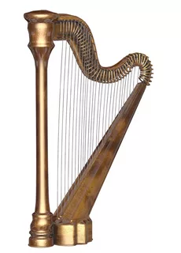
Арфа
Струнный щипковый музыкальный инструмент, состоит из двух расположенных под углом рам, между которыми натянуто множество струн. Один из древнейших инструментов, символ Ирландии. В XVIII столетии была изобретена педальная арфа, ставшая стандартом в классической музыке. Википедия

Slide 3
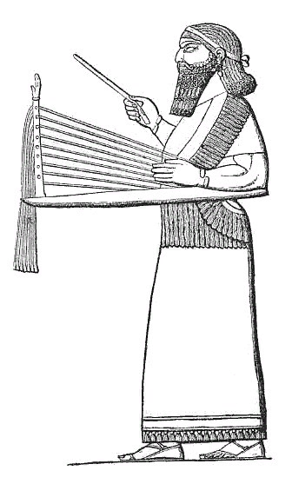
Арфа относится к древнейшим музыкальным инструментам. Ещё в изобразительном искусстве кикладской цивилизации был распространён сюжет сидячего арфиста. Такие мраморные статуэтки датируются 2800—2300 годами до н. э. Наиболее ранние древнеегипетские изображения арфы датируются примерно 2400 год до н. э.
Типологически различаются дуговая, угловая и рамная арфы. Для Европы наиболее характерна рамная арфа. Древнейшее в Европе письменное упоминание арфы (лат. harpa) традиционно возводят к Венанцию Фортунату (VI в. н. э.):

Slide 4
Так как арфа уже и в прежнее время имела значительный звуковой объём (пять октав), а места для струн полной хроматической гаммы недостаточно, то на арфе натянуты струны только для извлечения звуков диатонической гаммы. На арфе без педалей можно сыграть только две гаммы — до-мажор и ля-минор (только натуральный звукоряд). Для хроматических повышений в прежние времена струны должны были быть укорачиваемы прижиманием пальцев у грифа; позже это прижимание стали производить с помощью крючков, приводимых в движение рукой. Такие арфы оказывались крайне неудобными для исполнителей; недостатки эти были в значительной степени устранены механизмом в педалях, изобретённым Якобом Хохбрукером в 1720 году. Этот мастер приделал к арфе семь педалей, действовавших как проводники, которые через пустое пространство бруса проходили к грифу и там приводили крючки в такое положение, что они, крепко прилегая к струнам, производили во всем объёме инструмента хроматические повышения.
В 1810 году Себастьян Эрар усовершенствовал механизм Хохбрукера и запатентовал в Париже арфу с двойной педалью, которая и используется в настоящее время.
Существует разновидность арфы, предназначенная для игры вдвоём (в четыре руки).
Первое серийное производство арф в СССР было запущено в 1948 году в Ленинграде на Фабрике музыкальных инструментов имени А. В. Луначарского.

